Slide 1


Контрольно-діагностична система Test‑W2

Slide 2
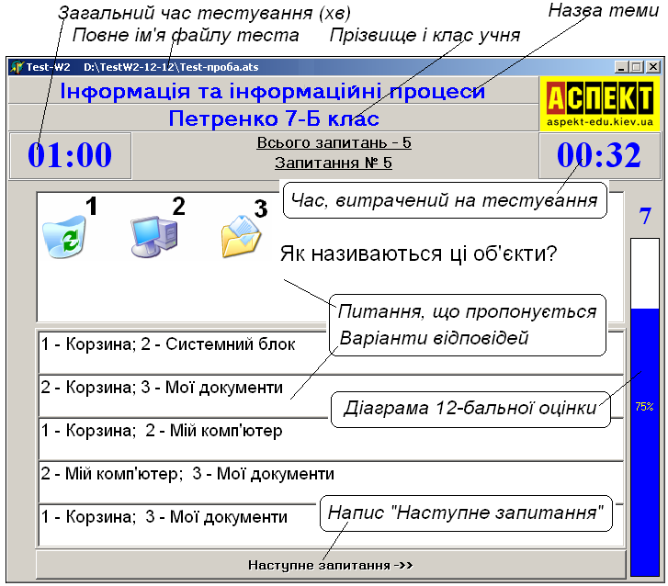

Slide 3
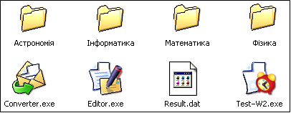
Окремі папки тестів з навчальних пред­метів краще зберігати всередині основної папки

Slide 4
Проведення тестування

Slide 5
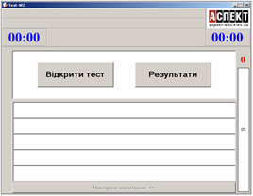
Завантажити про­граму Test-W2

Slide 6
Після натискання кнопки «Відкрити тест» відкривається вікно «Відкрити», у якому відкрити список «Папка» і пройти шлях до потрібної папки (наприклад, «Test-W2» ⇨ «Математика»);
у папці, що від­криється, двічі клацнути на значку потрібного тесту (наприклад, «TEST тренувальний») – з’явиться вікно «Авторизація»;

Slide 7
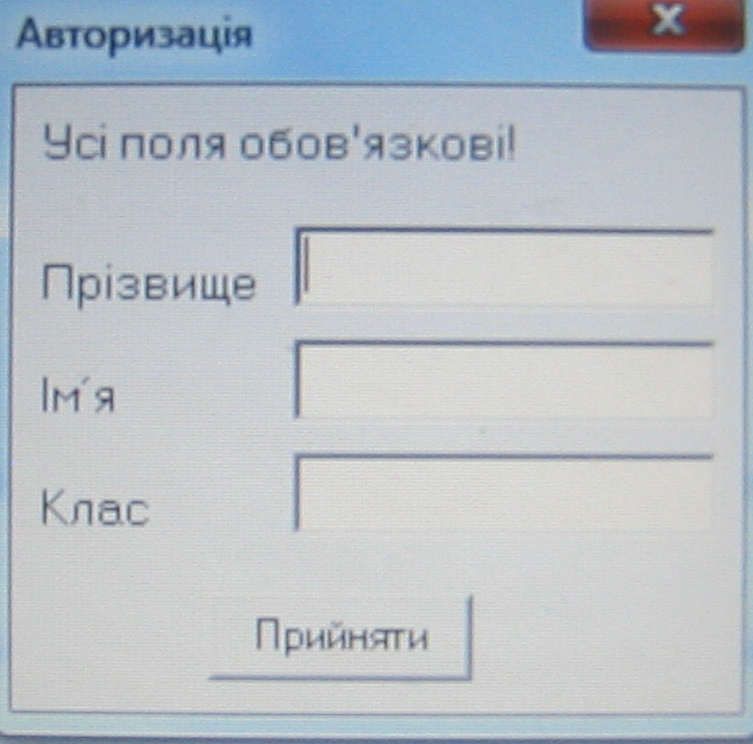
У вікні «Авторизація» ввести з клавіатури своє пріз­вище, ім’я та клас
Натиснути кноп­ку «ОК»

Slide 8
Програма Test-W2 послідовно виво­дить на екран вказану кількість запитань із вибраного тесту і пропонує на кожне до 5 варіантів відповідей, від 1 до 3 з яких правильні.

Slide 9
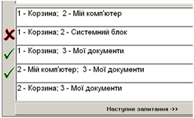
Учневі потрібно клацнути на відпо­відях, які він вважає пра­виль­ними

Slide 10
Якщо при підготовці тесту був встановлений прапорець «Діагнос­тика», результат відповіді негайно позначається на полі ліворуч значками: ✓ – правильно; ✗ – неправильно. Потрібно клацнути на 1, 2 або 3 варі­антах, доки не стане дос­туп­ною кноп­ка «Нас­туп­не питан­ня» (по­чор­ніє напис).
Коли прапорець «Діагностика» не встановлено, значки ✓і ✗ не з’являються.

Slide 11
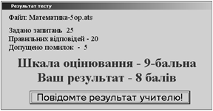
Після відповіді на останнє запитан­ня з’являється вікно з результатами тестування:

Slide 12

Натиснувши кнопку «Ре­зультати» – відкриється про­то­кол резуль­татів проведених тесту­вань наведеного вигляду

Slide 13
Створення тесту

Slide 14
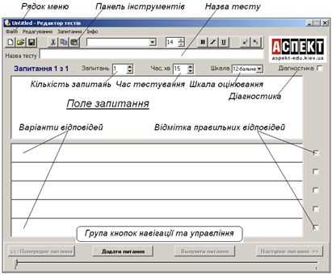
Для створення нових тестів викорис­товується редактор Editor

Slide 15
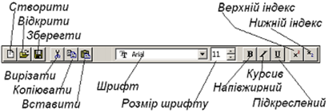
Панель інструментів забезпечує достатні можли­вості для набору текстів запитання і варіантів відповідей на нього

Slide 16
Створення текстового тесту
вибрати потрібний шрифт (наприклад, Arial);
вибрати розмір шрифту (не більший 24);
набрати текст питання;
при необхідності фор­матувати виділені фрагмен­ти: розмір і написання шриф­ту, верхній або нижній індекс;
набрати тексти варіан­тів від­повідей з тими ж мож­ли­востями формату­вання;
встановити прапорці (від 1 до 3) правильних варіантів відповідей;
перейти до введення наступного запитання, натис­нувши на панелі навігації кнопку «Додати питання».

Slide 17
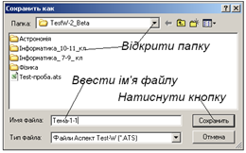
Для зберігання створеного тесту потрібно виконати команду «Файл» ⇨ «Зберегти» або клацнути відповідну кнопку на панелі інструментів – відкриється вікно «Зберегти як»

Slide 18
Внесення в запитання формул, таблиць і графічних зобра­жень
у вікні графічного редактора Paint або текстового процесора Word створити потрібний фрагмент;
виділити його за загальними правилам;
скопіювати і вставити у відповідне поле редактора Editor.

Slide 19
Редагування тесту

Slide 20
  Редагування тесту
завантажити редактор Editor;
виконати команду «Файл» ⇨ «Відкрити» або натиснути відпо­відну кнопку на панелі інструментів;
у вікні «Відкрити», що відкриється, пройти шлях до папки, де зберігається потрібний файл тесту;
двічі клацнути на значку файлу тесту – він з’явиться у вікні редактора Editor для його редагування.

Slide 21
Система Test-W2 застосовується для контролю знань та навичок учнів там, де можна підготувати коротко сформульовані запитання і до кожного дати 2-5 варіантів відповідей (від 1 до 3 з яких правильні) у вигляді тексту, формули, таблиці або малюнку.

